Slide 1
Lietuvių kalba sovietinių okupacijų metais
Ugnė Kriščiūnaitė, Austėja Bizunevičiūtė, II b klasė.
Mokytoja Zigrita Petraitienė
2016

Slide 2
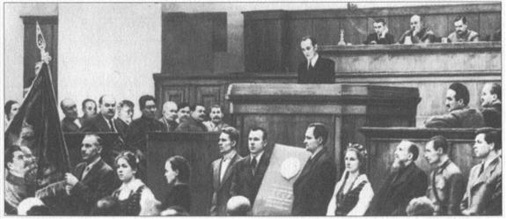
Pirmoji sovietinė okupacija (1940.06.15-1941.06.22)

Slide 3
Užgrobtą Lietuvą SSRS vadovybė pradėjo prievarta sovietizuoti:
Įvesta spaudos cenzūra
Švietimas ir kultūra pajungta komunizmui šlovinti
Uždraustas Lietuvos herbas ir vėliava
Bibliotekų naikinimas
Inteligentų žudymas
Gyventojų trėmimai

Slide 4
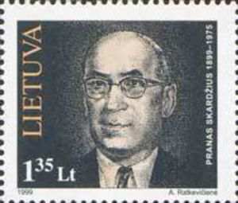
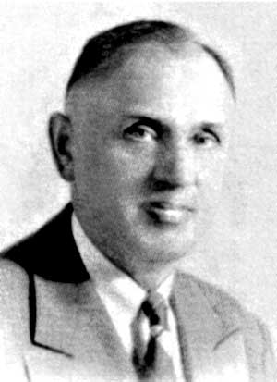
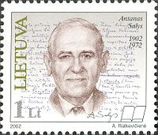
Artėjant frontui, į Vakarus pasitraukė daug lietuvių inteligentų tarp jų ir kalbininkų.
Antanas Salys
Pranas Skardžius
Petras Jonikas

Slide 5
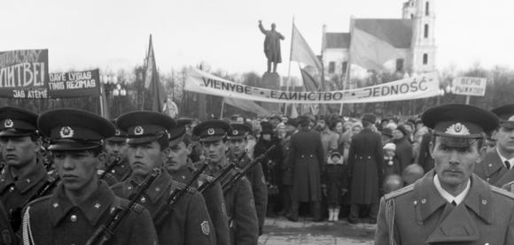
Antroji sovietinė okupacija (1944-1988)
„Lietuva bus, bet be lietuvių“, – M. Suslovas

Slide 6
Valdančioji Komunistų partija stengėsi veikti kalbą, ypač jos leksiką, tam tikrais draudimais
Pagal diegiamą ideologiją buvo šiurkščiai keičimos kai kurios sąvokos, pvz.:
nepriklausoma = buržuazinė ar fašistinė
Lietuvos patriotas = nacionalistas (nes priimtinas buvo tik vienas terminas – tarybinis patriotizmas)
Ūkininkas = valstietis
tauta = liaudis

Slide 7
Reaguodami į gyvenimo realijas, naujas sąvokas kūrė ir patys žmonės
Deficitas
Blatas (ko nors gavimas per pažintis ar kyšiu)
Atsirado žargono reikšmę turintys veiksmažodžiai, pvz.: suveikti ar sukurti (gauti ką nors per blatą)

Slide 8
Populiarėjo verstiniai posakiai
kas liečia partiją
visa eilė įmonių
imti už pagrindą
nešti atsakomybę
pagrinde įvykdyta

Slide 9
Prekyboje vartoti žodžiai
Maikė (marškinėliai)
trusikai (trumpikės)
chekas (jūros lydeka)
sosiska (dešrelė)

Slide 10
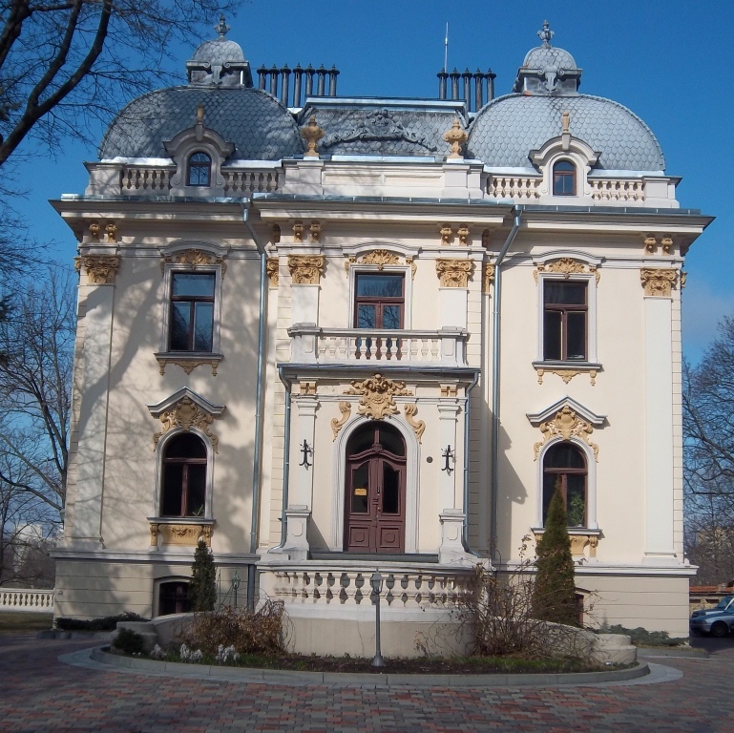
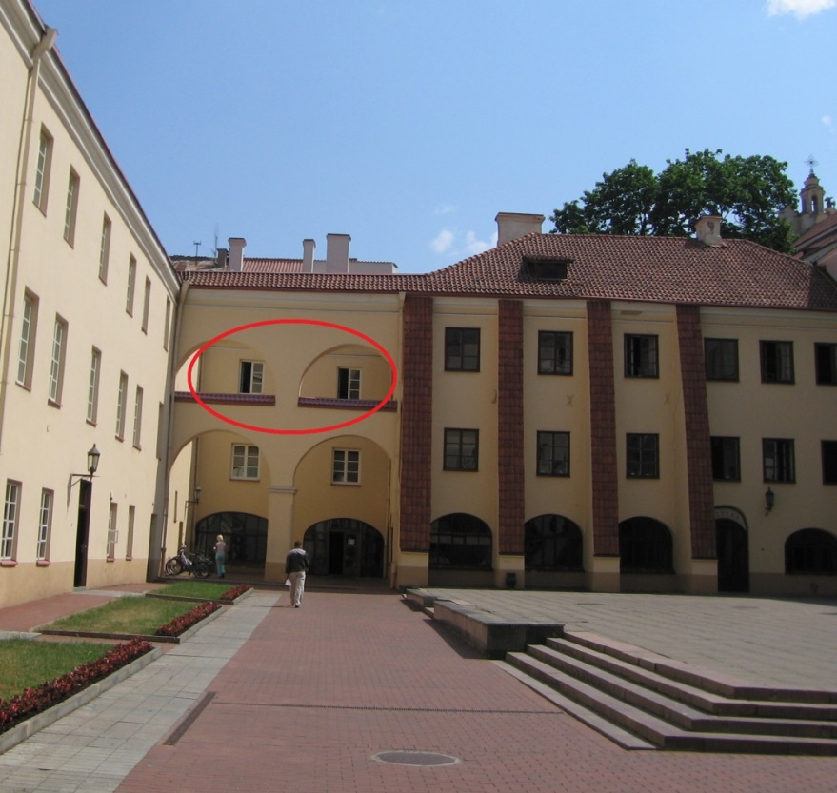
Kalbininkų norminamoji ir mokslinė veikla sustiprėjo tik septintame XX a. dešimtmetyje
Lietuvių kalbos ir literatūros institutas
Vilniaus universiteto Lituanistikos katedra

Slide 11
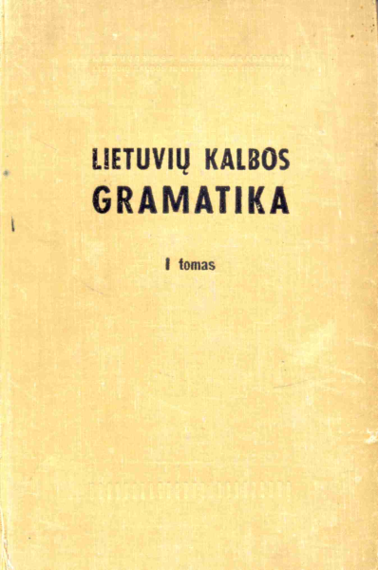
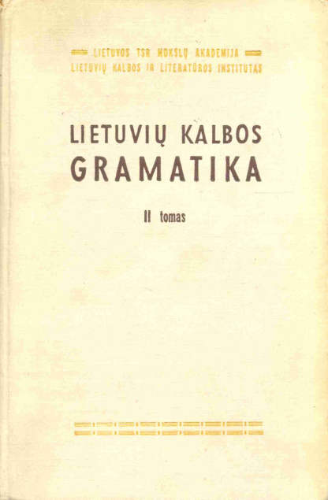

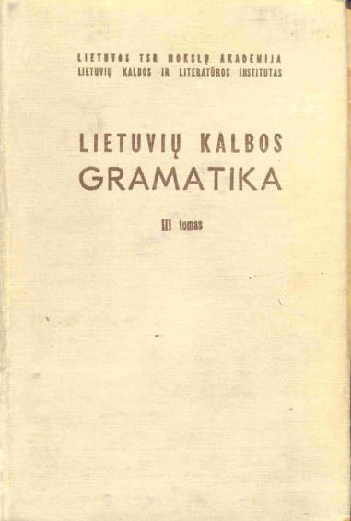



Slide 12
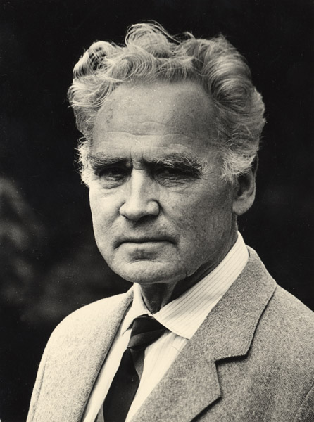
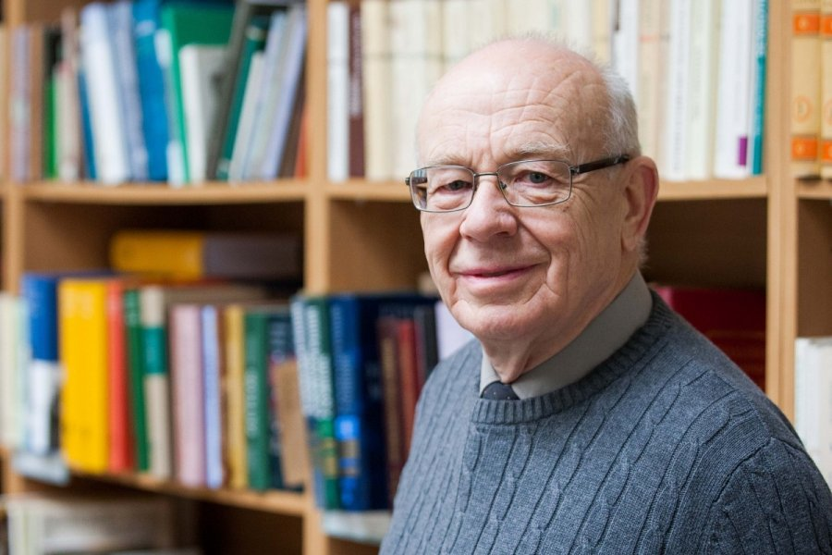
Didelę įtaką kalbos kultūrai padarė Kazio Ulvydo radijo valandėlės, Aldono Pupkio, vėliau Alekso Girdenio vedamos televizijos laidos.

Slide 13
Išvada
Sovietinė okupacija ir aneksija lietuvių kalbos tobulinimo ir plėtojimo darbus nutraukė.
Lietuvių kalba buvo nebelaikoma valstybine.
Atsirado daug iki tol Lietuvoje negirdėtų rusiškų barbarizmų.
Vis dėlto tai nesutrukdė tyrinėti lietuvių kalbos, tarmių ir išsaugoti gimtąją kalbą.

Slide 14
AČIŪ UŽ DĖMESĮ

